Slide 1
Заключительный урок по роману Ф.М. Достоевского
«Преступление и наказание».

Slide 2
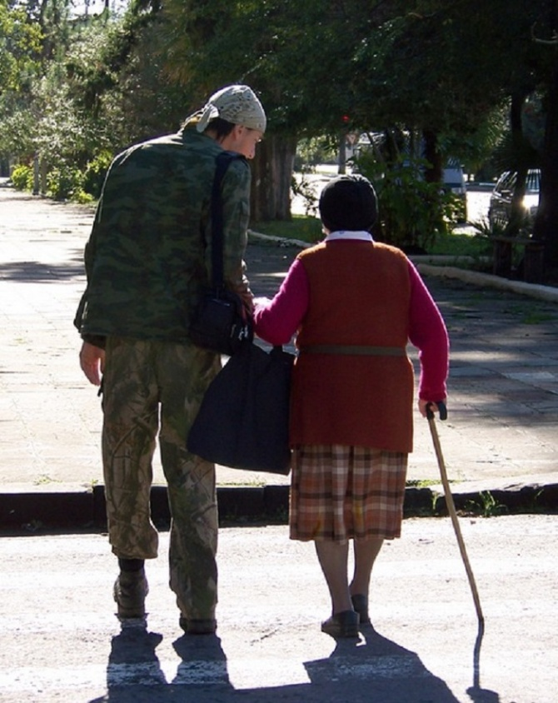
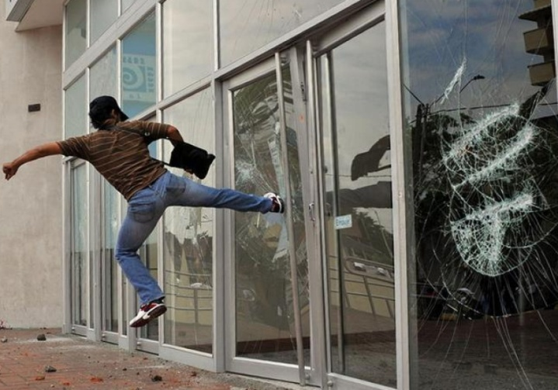
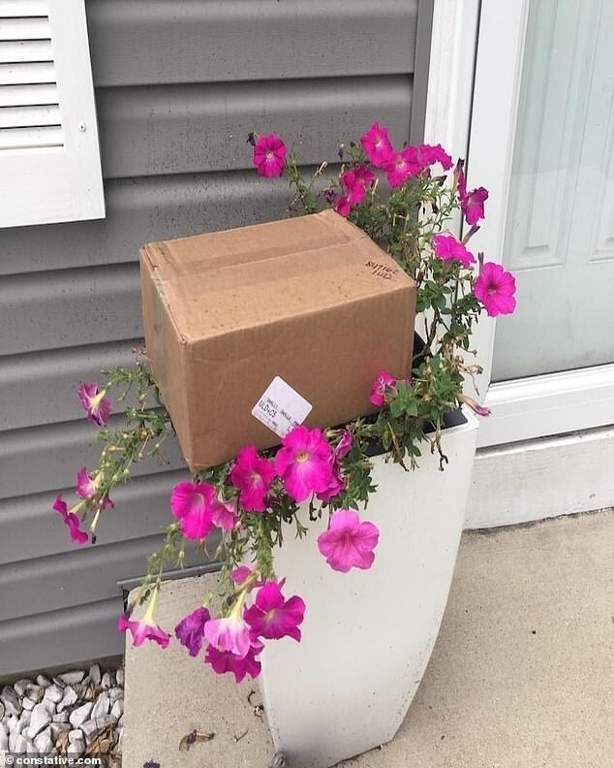
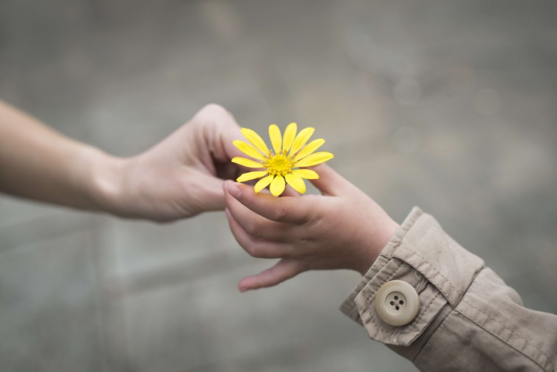
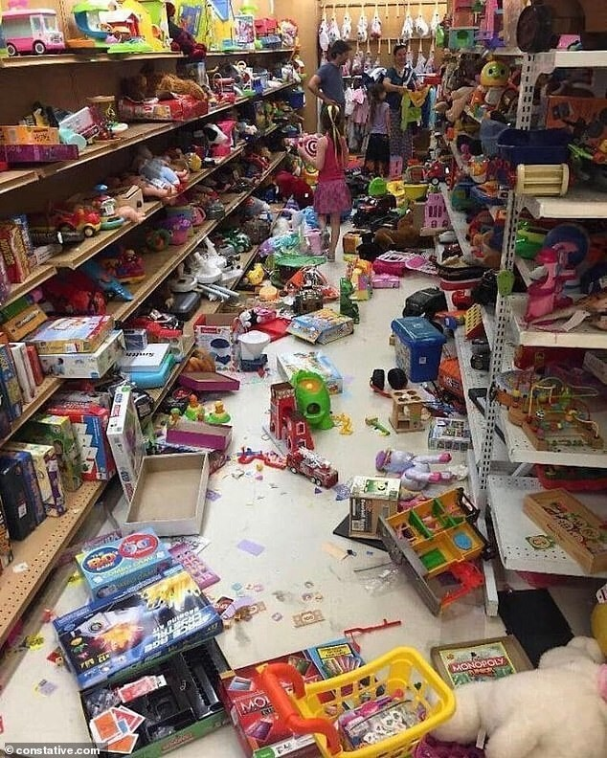
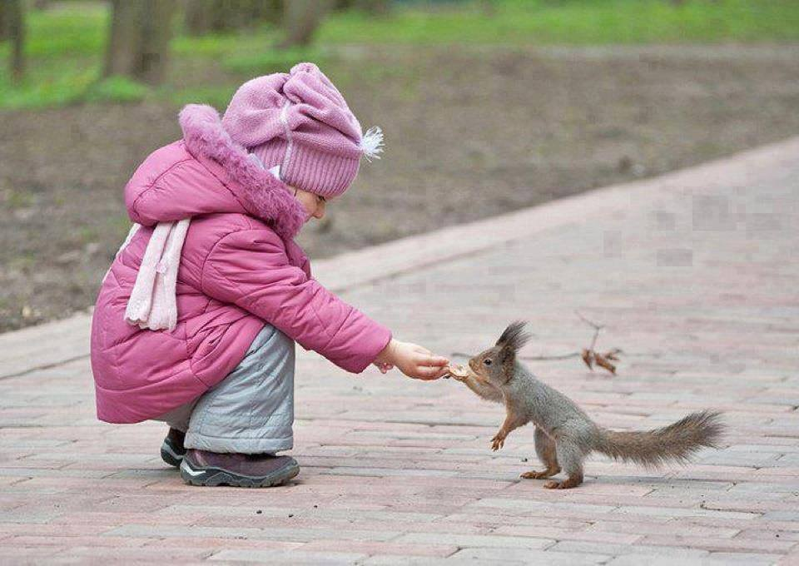
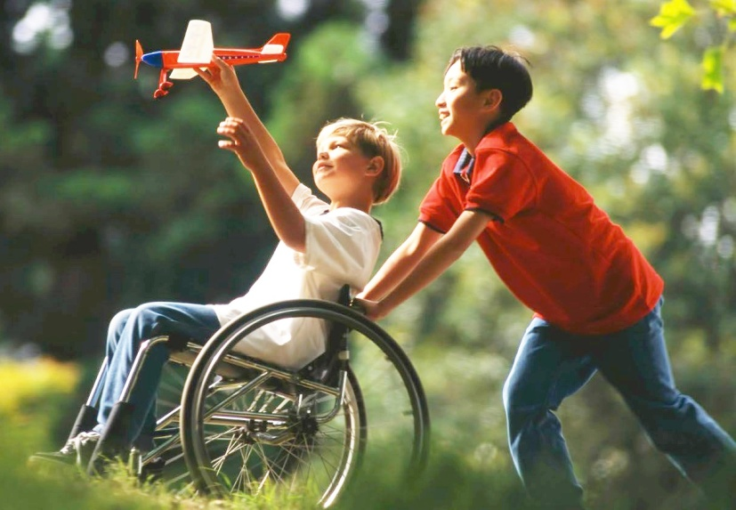

Slide 3
Тема урока :
«Добро и зло в сердце человеческом…
(по роману Ф.М.Достоевского «Преступление и наказание»)»

Slide 4
Проблемный вопрос урока:
Как относиться к Злу?

Slide 5
«Добро и зло на страницах романа»
Добро | Зло
любовь, сострадание, милосердие, прощение, жалость, самопожертвование, раскаяние, смирение
ненависть, злоба, одиночество, болезнь, месть, гордость, сребролюбие, жестокость, бесчеловечность, нищета, пьянство

Slide 6
- По вашему мнению, с кем из героев романа связан основной путь отношения ко злу?
- В чем видит зло Родион Раскольников?
- Какой путь в отношении зла избирает герой? Почему? Какими мыслями он руководствуется?
- Как вы думаете, зачем автору нужны были 2 жертвы, 2 сестры: злая Алёна Ивановна и добрая Лизавета? Почему они родственницы?
- Докажите текстом, что душу героя заполняют злоба и ненависть, вытесняя добро.

Slide 7
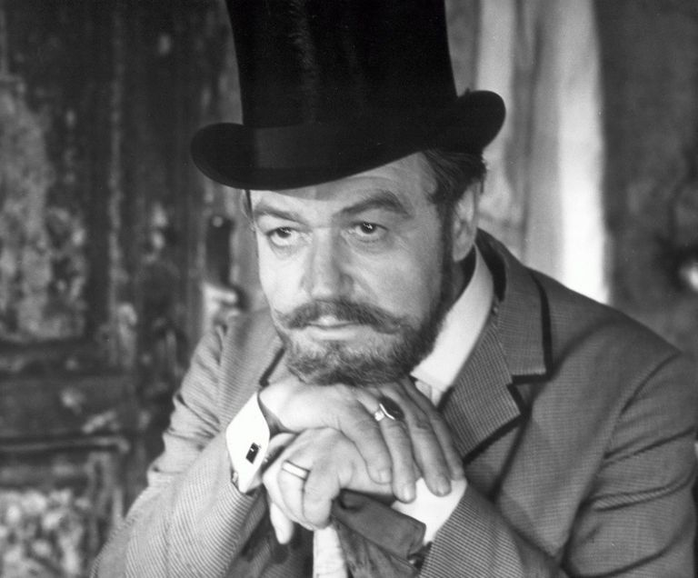
мармеладов
СВИДРИГАЙЛОВ

Slide 8
СОНЯ МАРМЕЛАДОВА

Slide 9
- Как вы относитесь ко злу? Чей путь вам близок?

Slide 10
Домашнее задание
Напишите эссе-рассуждение на тему: «Как относятся ко злу в современном мире?»

